Slide 1
1
3
1
مراجعة
الدرس 4
الدرس 3
الدرس 2
الدرس1

Slide 2
(ة)خاص بالأستاذ
برمجة الأسبوع الأول
الدرس 2
الدرس 1
الدرس 1
مقارنة الأعداد من 0 إلى 19
تفكيك الأعداد من 11 إلى 19
فصل الملايين: قراءة وكتابة
الدرس 4
الدرس 3
حل مسائل متعلقة بالجمع أو الطرح (1)
حساب مجموع عددين على السطر ( 1)
مراجعة
مُراجَعَةُ دُروسِ الْأُسْبوعِ الأول

Slide 3
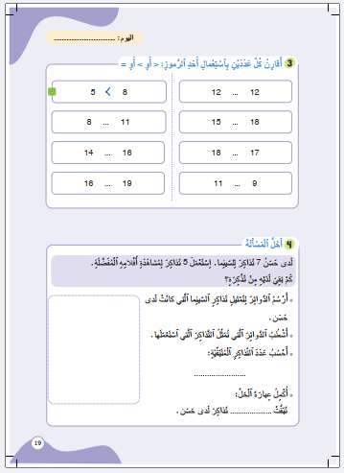
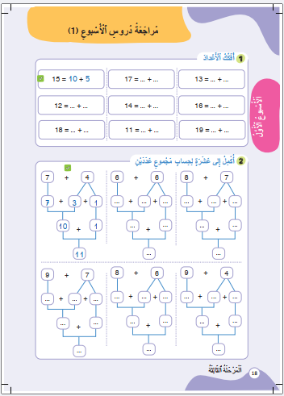
درس اليوم
(ة)خاص بالأستاذ
مُراجَعَةُ دُروسِ الْأُسْبوعِ الأول

Slide 4
تدابير حصة مراجعة دروس الأسبوع
(ة)خاص بالأستاذ
مراجعة كل درس تتم عبر المراحل التالية :
رائز التحقق من الهدف الرئيسي للدرس
احتساب نسبة التحكم
أكبر من 80%
أقل من 80%
المرور مباشرة للتدرب على الكراسة
إعادة عرض شريط النمذجة
إنجاز نشاط مراجعة الدرس على الكراسة

Slide 5

(ة)خاص بالأستاذ
مراحل الحصة
1
افتتاح الحصة
1
5
1
2
  مراجعة الدرس 1
10
1
3
  مراجعة الدرس 2
15
1
4
  مراجعة الدرس 3
1
10
1
5
  مراجعة الدرس 4
10
1
6
اختتام الحصة
5

Slide 6
(ة)خاص بالأستاذ
عند نهاية الحصة
على الأقل 80% من المتعلمين سيكونون قادرين على:
تفكيك الأعداد إلى وحدات و عشرات
مقارنة الأعداد من 0 إلى 19
حساب مجموع عددين على السطر بالإكمال إلى عشرة
تمثيل معطيات مسألة بدوائر و حلها

Slide 7




أنشطة المراجعة
1
3
افتتاح الحصة
اختتام الحصة
2
مرحباً بكم في حصة الرياضيات ، سنراجع دروس الأسبوع الأول

Slide 8

(ة)خاص بالأستاذ
افتتاح الدرس
1
تصحيح الواجبات المنزلية

Slide 9

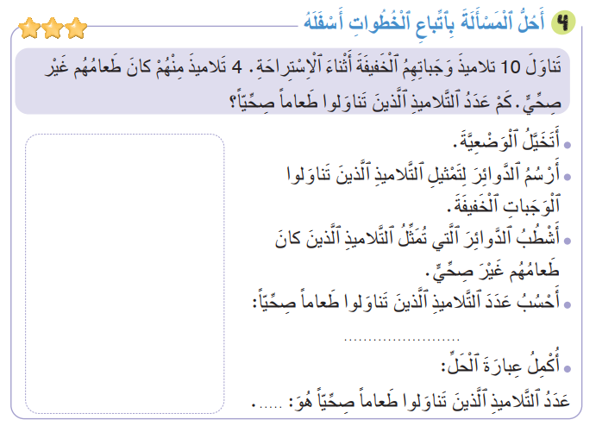
أنشطة المراجعة
1
3
افتتاح الحصة
اختتام الحصة
2
خذوا كراساتكم ، صححوا النشاط رقم 4 الصفحة 17
10 - 4 = 6
6

Slide 10
(ة)خاص بالأستاذ
مراجعة الدرس 1
2
رائز التحكم من هدف الدرس
أنشطة التدرب على الكراسة

Slide 11

أنشطة المراجعة
1
3
افتتاح الحصة
اختتام الحصة
2
خذوا ألواحكم

Slide 12
أنشطة المراجعة
1
3
افتتاح الحصة
اختتام الحصة
2
فككوا العدد 13 إلى وحدات و عشرات
13
=
.
+
.

Slide 13
أنشطة المراجعة
1
3
افتتاح الحصة
اختتام الحصة
2
ارفعوا الألواح

Slide 14
أنشطة المراجعة
1
3
افتتاح الحصة
اختتام الحصة
2
صححوا : 3 + 10 = 13 . من يشرح لنا كيف توصل للجواب ؟
13
=
10
+
3

Slide 15
(ة)خاص بالأستاذ
مراجعة الدرس 1
2
رائز التحكم من هدف الدرس
أنشطة التدرب على الكراسة

Slide 16

أنشطة المراجعة
1
3
افتتاح الحصة
اختتام الحصة
2
الآن خذوا الكراسات الصفحة 18 أنجزوا النشاط رقم 1.سأشرح لكم التعليمة

Slide 17
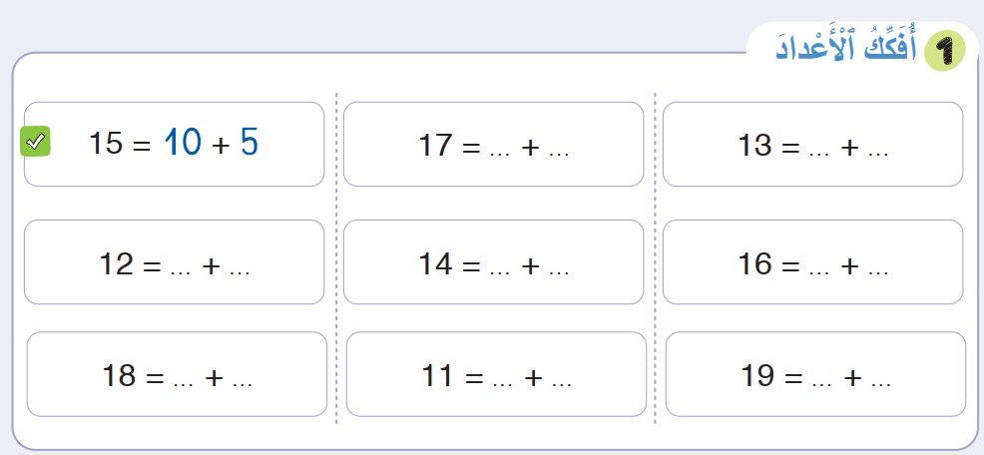
أنشطة المراجعة
1
3
افتتاح الحصة
اختتام الحصة
2
نصحح جماعة :
يطلب الأستاذ(ة ) من بعض المتعلمين القيام إلى السبورة بالتناوب للتصحيح

Slide 18
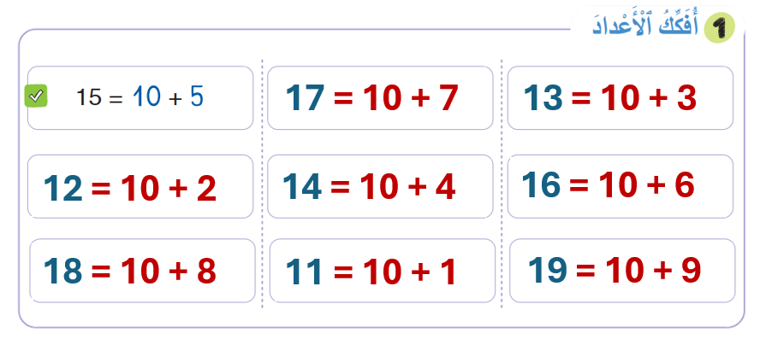
أنشطة المراجعة
1
3
افتتاح الحصة
اختتام الحصة
2
صححوا
17 = 10 + 7
13 = 10 + 3
12 = 10 + 2
14 = 10 + 4
16 = 10 + 6
18 = 10 + 8
11 = 10 + 1
19 = 10 + 9

Slide 19
(ة)خاص بالأستاذ
مراجعة الدرس 2
3
رائز التحكم من هدف الدرس
أنشطة التدرب على الكراسة

Slide 20
أنشطة المراجعة
1
3
افتتاح الحصة
اختتام الحصة
2
خذوا ألواحكم

Slide 21
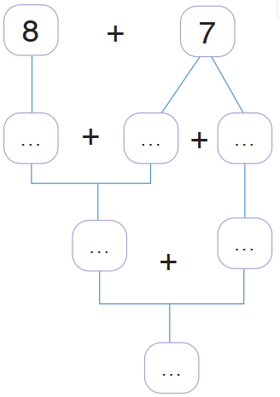

أنشطة المراجعة
1
3
افتتاح الحصة
اختتام الحصة
2
أكملوا لحساب مجموع العددين بالإكمال إلى عشرة
7
5
7

Slide 22
أنشطة المراجعة
1
3
افتتاح الحصة
اختتام الحصة
2
ارفعوا الألواح

Slide 23
أنشطة المراجعة
1
3
افتتاح الحصة
اختتام الحصة
2
صححوا : العدد المكمل ل7 إلى 10 هو 3 و يتبقى 2 . من يشرح لنا كيف توصل للجواب ؟
7
5
7
3
2

Slide 24
أنشطة المراجعة
1
3
افتتاح الحصة
اختتام الحصة
2
من يكمل العملية ؟
7
5
7
3
2

Slide 25
أنشطة المراجعة
1
3
افتتاح الحصة
اختتام الحصة
2
صححوا : 10 = 3 + 7 ثم نضيف 2و 10 زائد 2 تساوي 12
7
5
7
3
2
10
2
12

Slide 26
(ة)خاص بالأستاذ
مراجعة الدرس 2
3
رائز التحكم من هدف الدرس
أنشطة التدرب على الكراسة

Slide 27
أنشطة المراجعة
1
3
افتتاح الحصة
اختتام الحصة
2
الآن خذوا الكراسات الصفحة 18 أنجزوا النشاط رقم 2.سأشرح لكم التعليمة

Slide 28
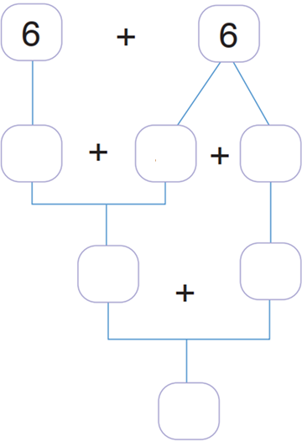
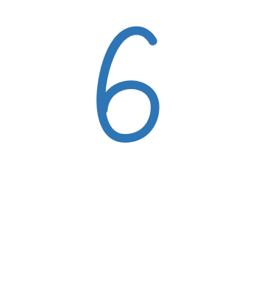
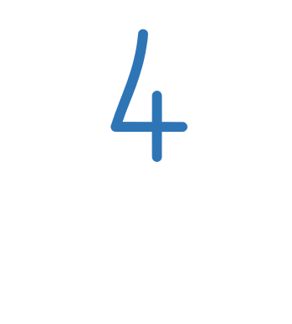
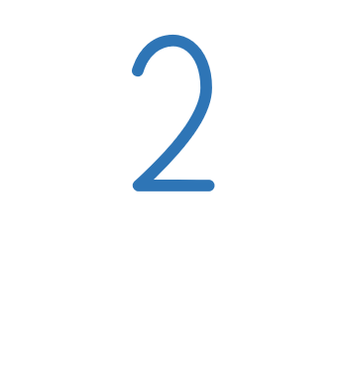
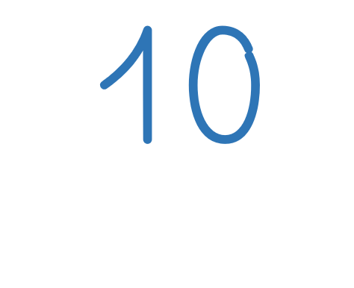
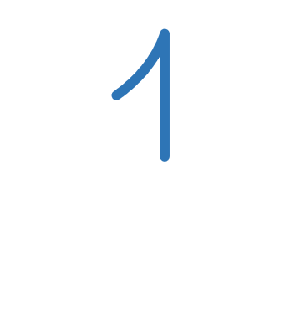
أنشطة المراجعة
1
3
افتتاح الحصة
اختتام الحصة
2
نصحح جماعة :

Slide 29
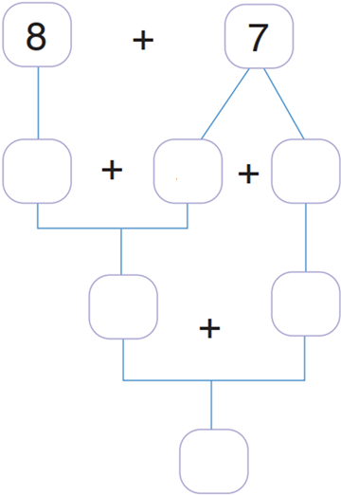

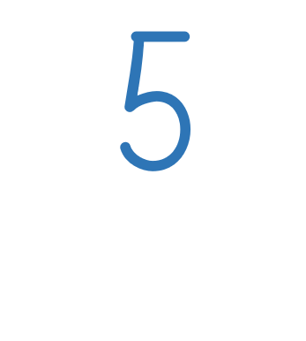
أنشطة المراجعة
1
3
افتتاح الحصة
اختتام الحصة
2
نصحح جماعة :

Slide 30
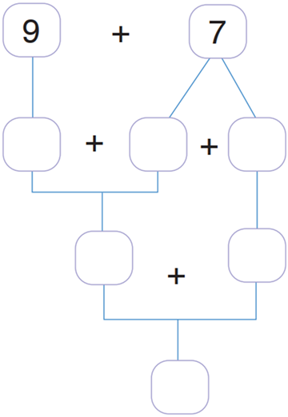

أنشطة المراجعة
1
3
افتتاح الحصة
اختتام الحصة
2
نصحح جماعة :

Slide 31

أنشطة المراجعة
1
3
افتتاح الحصة
اختتام الحصة
2
نصحح جماعة :

Slide 32
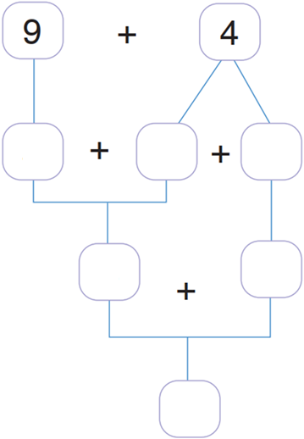
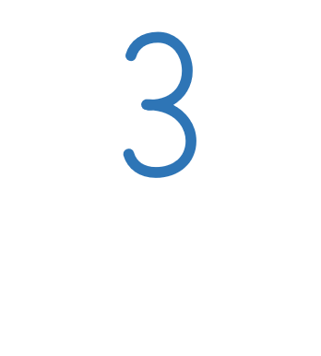
أنشطة المراجعة
1
3
افتتاح الحصة
اختتام الحصة
2
نصحح جماعة :

Slide 33
(ة)خاص بالأستاذ
مراجعة الدرس 3
4
رائز التحكم من هدف الدرس
إعادة شريط النمذجة
أنشطة التدرب

Slide 34
أنشطة المراجعة
1
3
افتتاح الحصة
اختتام الحصة
2
خذوا ألواحكم

Slide 35
أنشطة المراجعة
1
3
افتتاح الحصة
اختتام الحصة
2
قارنوا العددين باستعمال أحد الرموز : > أو < أو =
15
13

Slide 36
أنشطة المراجعة
1
3
افتتاح الحصة
اختتام الحصة
2
ارفعوا الألواح

Slide 37


أنشطة المراجعة
1
3
افتتاح الحصة
اختتام الحصة
2
صححوا : 15 أكبر من 13 نضع الرمز <
من يشرح لنا كيف توصل للجواب ؟
15
13

Slide 38
(ة)خاص بالأستاذ
مراجعة الدرس3
4
رائز التحكم من هدف الدرس
أنشطة التدرب

Slide 39
أنشطة المراجعة
1
3
افتتاح الحصة
اختتام الحصة
2
الآن خذوا الكراسات الصفحة 19 أنجزوا النشاط رقم 3.سأشرح لكم التعليمة

Slide 40
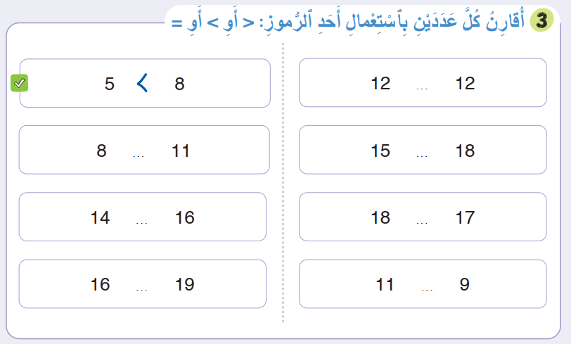


أنشطة المراجعة
1
3
افتتاح الحصة
اختتام الحصة
2
نصحح جماعة :
يطلب الأستاذ(ة) من بعض المتعلمين القيام إلى السبورة للتصحيح
=

Slide 41
(ة)خاص بالأستاذ
مراجعة الدرس 4
5
رائز التحكم من هدف الدرس
أنشطة التدرب على الكراسة

Slide 42

أنشطة المراجعة
1
3
افتتاح الحصة
اختتام الحصة
2
سأقرأ لكم هذه المسألة ،تخيلوا مشهد هذه الوضعية
في شَجَرَةٍ 9 بُرْتُقالاتٍ ، قَطَفَتْ زَيْنَبُ 3 بُرْتُقالاتٍ .
كَمْ بُرْتُقالةً بَقِيَّتْ في الشَّجَرَةِ ؟

Slide 43
أنشطة المراجعة
1
3
افتتاح الحصة
اختتام الحصة
2
مثلوا بدوائر على الألواح البرتقالات التي توجد في الشجرة
في شَجَرَةٍ 9 بُرْتُقالاتٍ ، قَطَفَتْ زَيْنَبُ 3 بُرْتُقالاتٍ .
كَمْ بُرْتُقالةً بَقِيَّتْ في الشَّجَرَةِ ؟

Slide 44
أنشطة المراجعة
1
3
افتتاح الحصة
اختتام الحصة
2
ارفعوا الألواح

Slide 45
أنشطة المراجعة
1
3
افتتاح الحصة
اختتام الحصة
2
صححوا : توجد في الشجرة 9 برتقالات ، نمثلها ب9 دوائر ( 1-2-3-4-5-6-7-8-9)
في شَجَرَةٍ 9 بُرْتُقالاتٍ ، قَطَفَتْ زَيْنَبُ 3 بُرْتُقالاتٍ .
كَمْ بُرْتُقالةً بَقِيَّتْ في الشَّجَرَةِ ؟

Slide 46
أنشطة المراجعة
1
3
افتتاح الحصة
اختتام الحصة
2
اشطبوا الدوائر التي تمثل البرتقالات التي قطفتها زينب
في شَجَرَةٍ 9 بُرْتُقالاتٍ ، قَطَفَتْ زَيْنَبُ 3 بُرْتُقالاتٍ .
كَمْ بُرْتُقالةً بَقِيَّتْ في الشَّجَرَةِ ؟

Slide 47
أنشطة المراجعة
1
3
افتتاح الحصة
اختتام الحصة
2
ارفعوا الألواح

Slide 48
أنشطة المراجعة
1
3
افتتاح الحصة
اختتام الحصة
2
صححوا : قطفت زينب 3 برتقالات ، نشطب 3 دوائر ( 1-2-3)
في شَجَرَةٍ 9 بُرْتُقالاتٍ ، قَطَفَتْ زَيْنَبُ 3 بُرْتُقالاتٍ .
كَمْ بُرْتُقالةً بَقِيَّتْ في الشَّجَرَةِ ؟

Slide 49
أنشطة المراجعة
1
3
افتتاح الحصة
اختتام الحصة
2
اكتبوا على الالواح المتساوية المناسبة لحساب عدد البرتقالات المتبقية في الشجرة
في شَجَرَةٍ 9 بُرْتُقالاتٍ ، قَطَفَتْ زَيْنَبُ 3 بُرْتُقالاتٍ .
كَمْ بُرْتُقالةً بَقِيَّتْ في الشَّجَرَةِ ؟

Slide 50
أنشطة المراجعة
1
3
افتتاح الحصة
اختتام الحصة
2
ارفعوا الألواح

Slide 51

أنشطة المراجعة
1
3
افتتاح الحصة
اختتام الحصة
2
صححوا : 6 = 3 – 9
إذن بقيت في الشجرة 6 برتقالات
في شَجَرَةٍ 9 بُرْتُقالاتٍ ، قَطَفَتْ زَيْنَبُ 3 بُرْتُقالاتٍ .
كَمْ بُرْتُقالةً بَقِيَّتْ في الشَّجَرَةِ ؟
9 - 3 = 6

Slide 52
(ة)خاص بالأستاذ
مراجعة الدرس 4
5
رائز التحكم من هدف الدرس
أنشطة التدرب على الكراسة

Slide 53
أنشطة المراجعة
1
3
افتتاح الحصة
اختتام الحصة
2
الآن خذوا الكراسات الصفحة 19 ستنجزون النشاط رقم 4، سأشرح لكم التعليمة

Slide 54
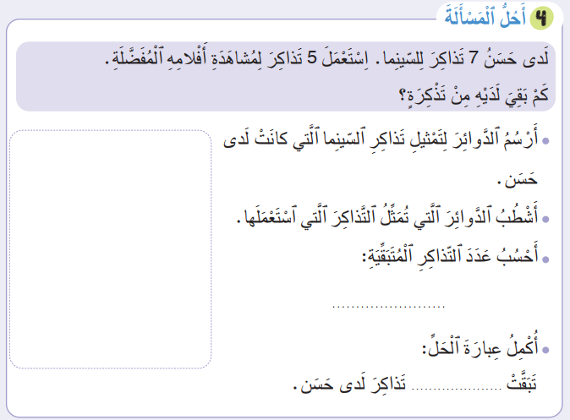
أنشطة المراجعة
1
3
افتتاح الحصة
اختتام الحصة
2
النشاط رقم 4 ،
سأقرأ لكم المسألة و الخطوة الأولى و بعد إنجازها أقرأ لكم الخطوة الثانية و هكذا

Slide 55
أنشطة المراجعة
1
3
افتتاح الحصة
اختتام الحصة
2
نصحح جماعة
يطلب الأستاذ(ة) من بعض المتعلمين القيام إلى السبورة بالتناوب للتصحيح

Slide 56
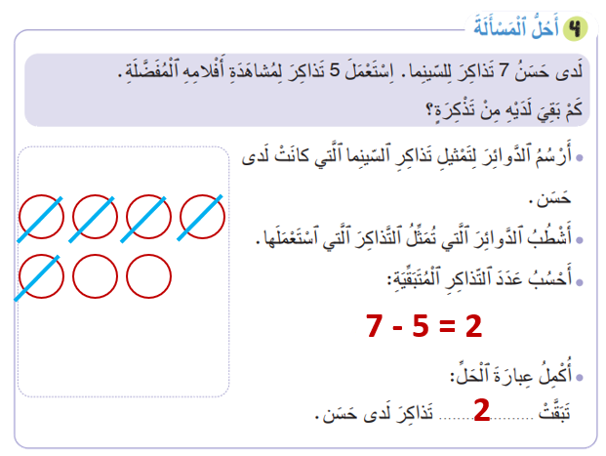
أنشطة المراجعة
1
3
افتتاح الحصة
اختتام الحصة
2
صححوا :
7 - 5 = 2
2

Slide 57
(ة)خاص بالأستاذ
اختتام الدرس
6

Slide 58

أنشطة المراجعة
1
3
افتتاح الحصة
اختتام الحصة
2
إلى اللقاء، في الحصة القادمة.

Slide 59

(ة)خاص بالأستاذ
بناء على إنجازات المتعلمين خلال أنشطة المراجعة
ما تقديرك لنسبة التحكم في أهداف الحصة ؟
تسجل النسبة على صفحة اليوم من مذكرة الأستاذ(ة).

